Slide 1
Orange
Inteligencia Artificial aplicada a operaciones de televisión
TIBI: Agente inteligente de resolución de incidencias en MasOrange TV
Trabajo de Fin de Grado
Arquitectura multi-agente con Google ADK, FastAPI y ejecución determinista de herramientas.
Autor: Daniel Braun
Proyecto: TIBI_AgenteIA
1. Arquitectura modular
Separación estricta en 4 capas: interfaz web, API REST/WebSocket, orquestación ADK y persistencia.
2. Patrón multi-agente
Agente padre orquestador que enruta hacia 2 sub-agentes especialistas (Cuentas y Servicios SVA).
3. Trazabilidad y control
Validación determinista sobre bases de datos CSV y generación automática de tickets en Excalibur.

Slide 2
1. Ingeniería del software y organización
Esqueleto del proyecto: dónde está cada componente y por qué
Estructura del repositorio (TIBI_AgenteIA/)
Capa 1 ▪ Presentación (static/tv.html)
Desacopla la vista del modelo. Simula el portal real de Smart TV e inyecta el widget de chat sin lógica de negocio en el navegador.
app/agent.py
Cerebro multi-agente (3 agentes ADK y prompts)
tools/tools.py
Funciones Python deterministas (acceso a datos)
Capa 2 ▪ Transporte y sesión (server.py)
ficheros/*.csv
BBDD local simulada (10.000 clientes y SVA)
FastAPI gestiona peticiones asíncronas, conserva la memoria de cada conversación en RAM (InMemorySessionService) y apaga el servidor por WebSocket al cerrar la pestaña.
excalibur_calls/*.txt
Almacén auditable de tickets escalados a Nivel 2
Capa 3 ▪ Cognitiva multi-agente (app/agent.py)
logs/*.log
Registro técnico de servidor y herramientas
Aísla los prompts e instrucciones en agentes especializados. Cambiar de modelo (Claude, Gemini o Groq) requiere tocar un único fichero.
static/tv.html
Interfaz web MasOrange TV + chat embebido
server.py
Backend FastAPI (/api/chat + /ws/heartbeat)
Capa 4 ▪ Datos, herramientas y auditoría (tools/ + ficheros/ + excalibur_calls/)
El LLM nunca toca los CSV directamente: invoca herramientas Python tipadas que validan datos, mutan contraseñas y escriben tickets .txt auditables.
instalador.py / *.bat
Despliegue automatizado y multi-proveedor LLM
TIBI ▪ Agente IA de soporte técnico MasOrange TV ▪ TFG
2 / 8

Slide 3
2. Pipeline de ejecución extremo a extremo
Flujo de trabajo: del mensaje del cliente a la acción en base de datos
Paso 1 ▪ Cliente en Web TV
Paso 2 ▪ API y Memoria
Paso 3 ▪ Enrutado Semántico
Paso 4 ▪ Tool Calling Seguro
Paso 5 ▪ Persistencia y Respuesta
static/tv.html
server.py
app/agent.py
tools/tools.py
CSV / excalibur_calls
Envía consulta por texto o voz junto a su session_id vía POST /api/chat.
FastAPI recupera el historial de la sesión y pasa el mensaje al Runner de Google ADK.
El agente padre (TIBI) analiza la intención y delega en el sub-agente especialista.
El sub-agente solicita datos obligatorios (DNI) y ejecuta la función Python determinista.
Se actualiza el CSV o se crea el ticket .txt y se devuelve confirmación al cliente.
▪ Prevención total de alucinaciones en datos críticos: el modelo de lenguaje nunca inventa contraseñas ni asume qué paquetes tiene un cliente; está obligado a consultar tools.py.
▪ Entropía criptográfica real: las contraseñas nuevas se generan con la librería secrets de Python (alfabeto alfanumérico de 10 caracteres), no mediante texto libre del LLM.
▪ Portabilidad total (Cloud / Local): admite tanto el proxy corporativo de MasOrange como ejecución 100% gratuita en portátil personal mediante Google Gemini o Groq.
¿Por qué este pipeline destaca a nivel de ingeniería?
TIBI ▪ Agente IA de soporte técnico MasOrange TV ▪ TFG
3 / 8

Slide 4
3. Arquitectura cognitiva (Google ADK)
Diagrama de árbol: comportamiento del agente padre y sub-agentes
Agente Padre Orquestador: agente_principal (TIBI)
Analiza la intención del usuario, mantiene el contexto de sesión y aplica el cortafuegos semántico
Rama 1 ▪ Cortafuegos (Guardrail)
Rama 2 ▪ Sub-Agente: agente_contrasena
Rama 3 ▪ Sub-Agente: agente_servicios
Peticiones fuera de dominio (ej. comprar lavadora) o intentos de Jailbreak
Especialista en acceso y restablecimiento de credenciales
Especialista en SVA (Netflix, HBO y Prime Video)
Acción directa (Sin sub-agentes)
Tool: restablecer_contrasena(dni, login)
Tool 1: verificar_servicio_cliente(dni, sva)
Cruza DNI + Teléfono en cliente_credencial 1.csv
Comprueba contrato activo en servicios_cliente 1.csv
▪ No invoca ninguna herramienta ni accede a los CSV.
▪ Bloquea fugas de información ante ataques de Prompt Injection.
▪ Reconduce educadamente al usuario hacia las 2 únicas ramas válidas: contraseñas o plataformas SVA.
Datos correctos
Datos no válidos
SVA contratado
No contratado
Genera clave segura (10 caract.), sobrescribe el CSV en vivo y la muestra al cliente.
Deniega el cambio sin revelar qué dato falló y permite volver a intentarlo.
Ejecuta llamar_excalibur(): crea ticket .txt en excalibur_calls/ y confirma escalado.
No abre ticket falso en Excalibur e informa al cliente que no figura activo.
TIBI ▪ Agente IA de soporte técnico MasOrange TV ▪ TFG
4 / 8

Slide 5
4. Persistencia de datos y trazabilidad
Bases de datos simuladas y almacén de tickets Excalibur (.txt)
1. Bases de datos locales (Carpeta ficheros/)
2. Almacén de peticiones escaladas (excalibur_calls/)
▪ cliente_credencial 1.csv (10.000 registros): almacena DNI, teléfono (login) y contraseña actual. Se actualiza en vivo cuando restablecer_contrasena() valida al cliente.
▪ servicios_cliente 1.csv: relaciona cada DNI con sus paquetes SVA contratados (NETFLIX, HBO, PRIME). Permite validar antes de escalar.
▪ Cada vez que un cliente con servicio activo reporta una caída técnica, llamar_excalibur() genera un fichero .txt único con sello temporal y DNI.
▪ Garantiza auditoría completa: qué cliente abrió la petición, a qué hora exacta, sobre qué plataforma y con qué síntoma.
Fichero: excalibur_calls/excalibur_20261021_130659_24942603T.txt
Ejemplos reales de clientes para pruebas en la Demo:
============================================================
LLAMADA A EXCALIBUR — INCIDENCIA DE SERVICIO
============================================================
Fecha y hora : 2026-10-21 13:06:59
DNI cliente : 24942603T
Servicio : HBO
Descripción : No funciona la aplicación de HBO
Estado : PENDIENTE DE RESOLUCIÓN
============================================================
DNI
Login
Servicios Activos
24942603T
914942603
NETFLIX, HBO, PRIME (Todos)
95822412L
985822412
Solo NETFLIX (Sin HBO/Prime)
83197857A
998847493
Solo PRIME (Sin Netflix/HBO)
13356886G
903356886
NETFLIX y HBO (Sin Prime)
TIBI ▪ Agente IA de soporte técnico MasOrange TV ▪ TFG
5 / 8

Slide 6
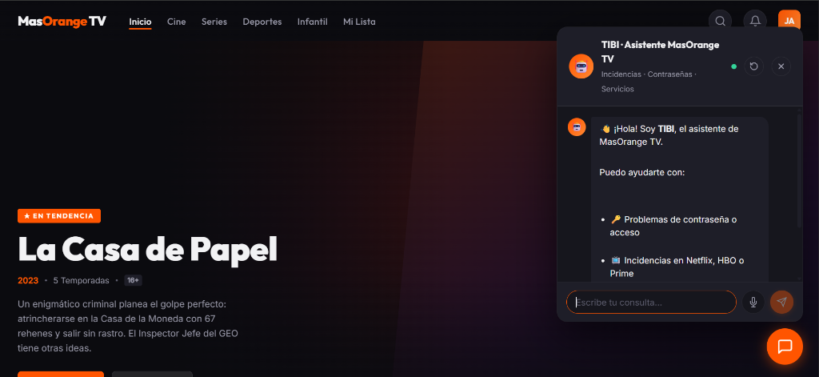
5. Experiencia de usuario e integración visual
Dónde se encuentra el agente: interfaz MasOrange TV con TIBI desplegado
Integración nativa en MasOrange TV
▪ Ubicación accesible: botón flotante naranja en la esquina inferior derecha del portal web de televisión (static/tv.html).
▪ Asistente contextual sin salir del contenido: el usuario puede resolver un fallo de acceso o reportar una caída de Netflix/HBO/Prime sin abandonar la pantalla principal.
▪ Soporte multimodal (Texto y Voz): incorpora reconocimiento de voz en navegador (Web Speech API) además de entrada por teclado.
▪ Gestión inteligente de ciclo de vida: conexión WebSocket (/ws/heartbeat) que mantiene vivo el servidor y lo cierra limpiamente al cerrar la pestaña.
Vista real del entorno local (http://localhost:8000)
A la izquierda, el catálogo de contenidos de MasOrange TV; a la derecha, el panel desplegado de TIBI saludando al cliente y mostrando sus dos áreas de actuación: problemas de contraseña e incidencias en Netflix, HBO o Prime.
TIBI ▪ Agente IA de soporte técnico MasOrange TV ▪ TFG
6 / 8

Slide 7
Demostración práctica en tiempo real
Ahora vamos con la DEMO
Hoja de ruta de los escenarios a validar en vivo:
Caso 1 ▪ Contraseña OK
Caso 2 ▪ Login erróneo
Caso 3 ▪ SVA contratado
Caso 4 ▪ SVA no activo
Caso 5 ▪ Cortafuegos
DNI + Teléfono válidos -> Genera nueva clave y muta el CSV en vivo.
Credenciales que no coinciden -> Deniega sin filtrar qué dato falló.
Fallo en HBO / Netflix activo -> Crea ticket .txt en excalibur_calls/.
Reclama un SVA que no tiene contratado -> Bloquea apertura de ticket.
Petición fuera de lugar (comprar una lavadora) -> Rechazo elegante.
TIBI ▪ Agente IA de soporte técnico MasOrange TV ▪ TFG
7 / 8

Slide 8
Orange
Defensa de Trabajo de Fin de Grado
Muchas gracias por su atención
Repositorio del proyecto
github.com/DanielBraun11/TIBI_AgenteIA
Incluye código fuente completo, arquitectura detallada (README.md) y batería de pruebas (CASOS_DE_PRUEBA_DEMO.md).
Daniel Braun ▪ 2026
Quedo a disposición del tribunal para responder a cualquier pregunta sobre la arquitectura, el sistema multi-agente o la demostración.

